Slide 1

Arboles Binarios
Un árbol binario es una estructura de datos jerárquica en la que cada nodo tiene, como máximo, dos hijos: izquierdo y derecho.

Slide 2
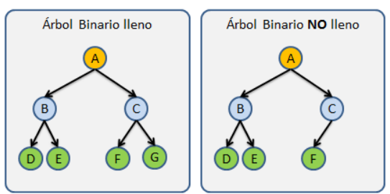

Slide 3
Operaciones Básicas en Árboles Binarios
Inserción: Añadir un nuevo nodo
Búsqueda: Encontrar un valor
Recorridos:
Preorden
Inorden
Postorden

